Slide 1
Κωνσταντίνος Κανάρης
Μαθήτριες: Βαλεντίνα Μπραχιμάι, Λεντίσια Μπάμπη

Slide 2
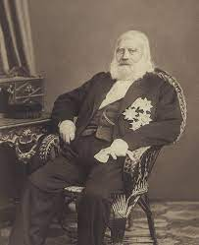
Ο Κωνσταντίνος Κανάρης (Ψαρά, 1793 – Αθήνα, 2 Σεπτεμβρίου 1877) ήταν Έλληνας επαναστάτης, σπουδαία μορφή του ναυτικού αγώνα κατά την Ελληνική Επανάσταση του 1821 και μετέπειτα ναύαρχος και πολιτικός, ο οποίος διετέλεσε πέντε φορές πρωθυπουργός της Ελλάδας σε ένα διάστημα 33,5 ετών (1844, 1848-49, 1864, 1864-65 και 1877) και για 2 χρόνια και 3 μήνες συνολικά.
Δύο γεγονότα καταδεικνύουν τη συμβολή του Κανάρη ως πολιτικού άνδρα στη Νεότερη Ελληνική Ιστορία: γίνεται ο πρώτος που συμπληρώνει 4 πρωθυπουργίες (1864) από την πλήρη εφαρμογή Συντάγματος στη χώρα το 1844 (όπως και ο Αλέξανδρος Μαυροκορδάτος 10 χρόνια νωρίτερα, με τις δύο όμως πρώτες κατά την Απόλυτη Μοναρχία του βασιλιά Όθωνα Α΄) και βασικά ο μόνος πρωθυπουργός που επί των ημερών του η Βουλή ψηφίζει ή αναθεωρεί το Σύνταγμα της Ελλάδας δυο φορές, το 1844 και το 1864

Slide 3
Αρχικά το όνομά του ήταν «Κανάριος» και τελικά έγινε Κανάρης. Όταν πέθανε ο θείος του, στου οποίου το μικρό εμπορικό πλοίο εργαζόταν, ανέλαβε καπετάνιος ο ίδιος σε ηλικία 20 ετών. Πήγε στην Οδησσό για πρώτη φορά το 1820. Ήξερε για τη Φιλική Εταιρεία αλλά δεν είχε γίνει μέλος της. Όταν έμαθε ότι ξέσπασε η επανάσταση στη Μολδαβία από τον Αλέξανδρο Υψηλάντη, έσπευσε αυθόρμητα να πάρει μέρος στον πρώτο «πολεμικό στόλο» των Ψαριανών υπό τον Νικολή Αποστόλη. Από τους πρώτους μήνες ο Κανάρης ξεχώρισε για το θάρρος του και την αποφασιστικότητά του, κάνοντας επιδρομές στα μικρασιατικά παράλια ενώ κατόπιν εντάχθηκε στα πυρπολικά.Η ανατίναξη ενός τουρκικού δικρότου* στην Ερεσό από τον Δημήτριο Παπανικολή τον παρακίνησε σε ανάλογο εγχείρημα.

Slide 4
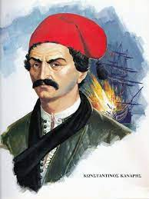
Τον Ιούνιο του 1822, αφού ο ελληνικός στόλος δεν κατάφερε να σώσει τη Χίο από την τουρκική σφαγή, ο Κανάρης ανέλαβε να βάλει μπουρλότο στη ναυαρχίδα του Καρά Αλή, του επικεφαλής του στρατού που έσφαξε τους κατοίκους και έκαψε το νησί. Την επιχείρηση θα εκτελούσαν τα πυρπολικά του Κανάρη και του Ανδρέα Πιπίνου. Στο εγχείρημα βοήθησαν δύο παράγοντες: αφενός ότι η νύχτα ήταν πολύ σκοτεινή καθώς δεν είχε φεγγάρι και αφετέρου ότι στο κατάφωτο κατάστρωμα της ναυαρχίδας οι περίπου 2.000 Τούρκοι γιόρταζαν το Μπαϊράμι κι έτσι τα μέτρα φρούρησης ήταν ελλιπή. Η φωτιά απ' το μπουρλότο μεταδόθηκε ταχύτατα στο καράβι. Πριν προλάβουν να απομακρυνθούν απ' αυτό οι πρώτες σωστικές λέμβοι, η φωτιά έφτασε στην πυριτιδαποθήκη, η οποία ανατινάχθηκε. Ως αποτέλεσμα τα θύματα ήταν πάρα πολλά. Μεταξύ αυτών ο ναύαρχος Καρά Αλής, αξιωματικοί του και πολλοί ναύτες. Το πυρπολικό του Πιπίνου προσέγγισε την υποναυαρχίδα αλλά δεν κατάφερε να την καταστρέψει. Της προκάλεσε όμως αρκετές ζημιές.

Slide 5
Τον επόμενο χρόνο, ο Κανάρης πραγματοποίησε επιθέσεις στα μικρασιατικά παράλια, αλλά χωρίς μεγάλη επιτυχία. Δεν μπόρεσε, επίσης, να κάνει τίποτε όταν το 1824 ο Χοσρέφ-Μεχμέτ Πασάς κατέστρεψε τα Ψαρά. Όμως, τον Αύγουστο του 1824 πυρπόλησε μια μεγάλη φρεγάτα του Χοσρέφ στη Σάμο και μια κορβέττα στη Μυτιλήνη. Η έλλειψη πόρων, ωστόσο, αποσυντόνισε το ναυτικό των Ελλήνων. Οι ναύτες έπαιρναν τα πλοία, σήκωναν όποια σημαία ήθελαν και επιδίδονταν στην πειρατεία. O Κανάρης κατάφερνε να επιβάλλει την πειθαρχία στα δικά του πληρώματα. Αλλά κι αυτός μέσα σ' αυτό το καθεστώς αναρχίας παραλίγο να σκοτωθεί το 1825 στην Αίγινα, την εποχή που η Λασκαρίνα Μπουμπουλίνα έχανε τη ζωή της στις Σπέτσες κατά τη διάρκεια μιας οικογενειακής διαμάχης.

Slide 6
Το καλοκαίρι του 1825 ο Λάζαρος Κουντουριώτης συνέλαβε ένα παράτολμο εγχείρημα, το οποίο, κατόπιν έγκρισης της ελληνικής επαναστατικής διοίκησης, ανέλαβε να φέρει σε πέρας ο ΚανάρηΣ. Ο Μωχάμετ Άλη είχε συγκεντρώσει στην Αλεξάνδρεια περίπου 60 μεγάλα πολεμικά και τριπλάσια φορτηγά πλοία. Μ' αυτά προετοίμαζε το καλοκαίρι του 1825 να στείλει στρατό στην επαναστατημένη Ελλάδα (ο οποίος στρατός χρησιμοποιήθηκε αργότερα στην άλωση του Μεσολογγίου). Το σχέδιο του Κανάρη προέβλεπε να πάνε κάποια ελληνικά πλοία στην Αλεξάνδρεια και να κάψουν τον αιγυπτιακό στόλο. Έτσι θα σταματούσε και το λαθρεμπόριο που έκαναν Γάλλοι, φίλοι του Μωχάμετ Άλη, σε βάρος του ελληνικού αγώνα. Το σχέδιο εγκρίθηκε και η αρχηγία του ελληνικού στόλου ανατέθηκε στον πλοίαρχο Μανόλη Τομπάζη.
Στις 10 Αυγούστου 1825, ο Τομπάζης και ο Αντώνιος Κριεζής, μαζί με τα πυρπολικά του Αντώνιος Βώκος, του Μανώλη Μπούτη και του Κανάρη, έφθασαν έξω από την Αλεξάνδρεια. Την έκτη εσπερινή ώρα που έφθασαν προ της Αλεξάνδρειας, έπλεε μεν ούριος άνεμος αλλά για να μπουν μέσα στο λιμάνι χρειάζονταν κάποιον πιλότο επειδή υπήρχαν πολλοί ύφαλοι.

Slide 7
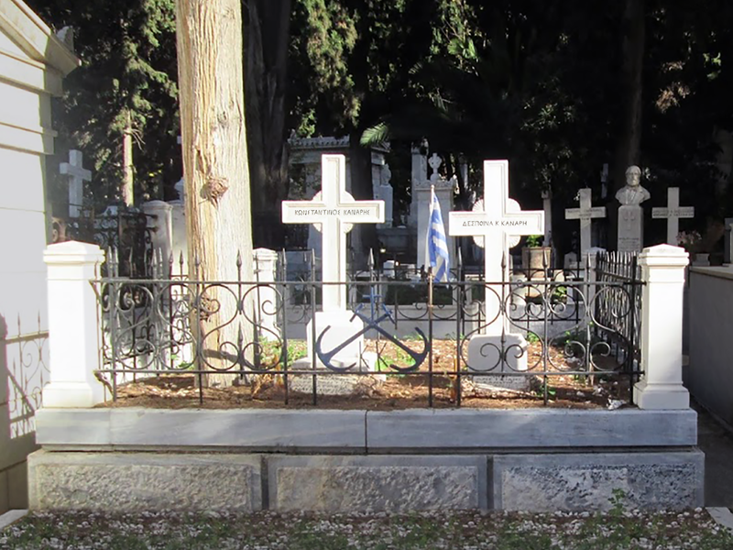
Στις 2 Σεπτεμβρίου 1877, χτυπημένος από ημιπληγία, πεθαίνει από ανακοπή καρδιάς, όντας εν ενεργεία πρωθυπουργός. Η τελευταία του κατοικία βρίσκεται δίπλα στην είσοδο του Α' Νεκροταφείου, ενώ αρκετά χρόνια έζησε και στην περιοχή της Κυψέλης.

Slide 8
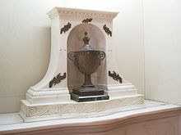
Η ασημένια λήκυθος όπου φυλάσσεται η καρδιά του Κανάρη, με επιγραφή «Χαίρε καρδία Ναυάρχου Κανάρη». Εθνικό Ιστορικό Μουσείο, Αθήνα.

